Slide 1
Информация об итогах работы Управления городского хозяйства администрации города-курорта Железноводска за 2019 год

Slide 2
В 2019 году администрация города-курорта Железноводска в лице Управления городского хозяйства приняла участие в нескольких федеральных, краевых и муниципальных программах, на реализацию которых в бюджете было предусмотрено 756 миллионов 835 тысячи рублей, что в 1,8 раза превышает аналогичные расходы на 2018 год.

Slide 3
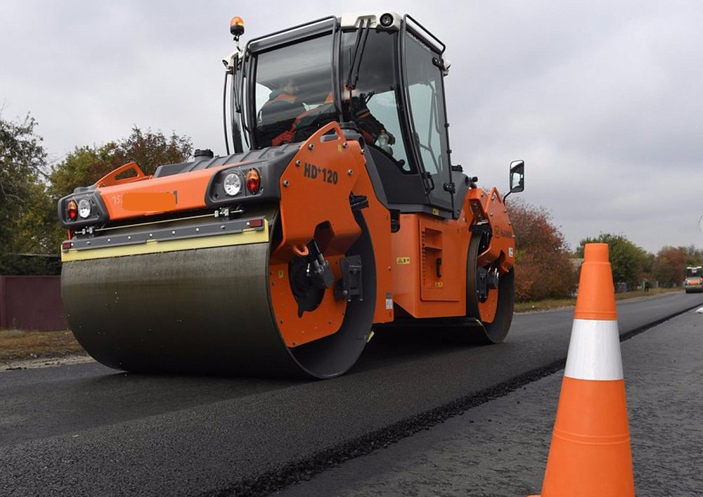
На реализацию МУНИЦИПАЛЬНОЙ ПРОГРАММЫ «Развитие транспортной системы и охрана окружающей среды в городе-курорте Железноводске Ставропольского края» из бюджета городского округа в 2019 году направлено 135 516 000,00 рублей

Slide 4
В рамках подпрограммы «Дорожное хозяйство и обеспечение безопасности дорожного движения в городе-курорте Железноводске» были реализованы следующие мероприятия:
выполнены работы по ремонту 19 автомобильных дорог общего пользования местного значения на сумму – 76 889 000,00 рублей, из них 73 044 000,00 рублей – средства краевого бюджета, 3 845 000,00 рублей – из местного бюджета.
Кроме того, из местного бюджета выделены средства на работы по текущему содержанию дорог и сооружений на них в сумме 3 миллиона 125 тысяч рублей, что почти на 5 процентов больше, чем в 2018 году. Также из муниципального дорожного фонда выделялись бюджетные ассигнования в сумме 4 миллиона 121 тысяча рублей на реализацию мероприятий муниципальной программы по обеспечению безопасности дорожного движения. Указанная сумма соизмерима предусмотренной на аналогичные цели в 2018 году.

Slide 5
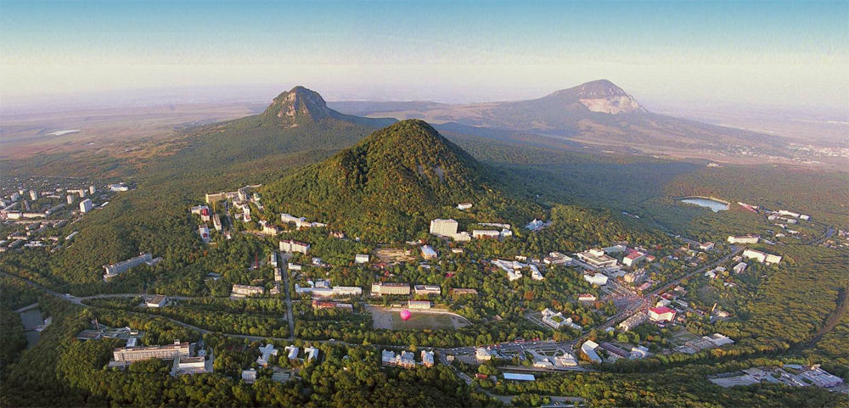
В рамках подпрограммы «Экологическая безопасность города-курорта Железноводска» в 2019 году производились противопожарные и лесовосстановительные работы в городских лесах. Сумма выполненных работ 397,4 тысячи рублей. Аналогичные работы в том же объеме производились и в 2018 году.
Выполнены работы по ликвидации стихийных свалок объемом 438 м3 на сумму 299,4 тысяч рублей. Вывезенный объем свалок увеличился на 8 % по сравнению с 2018 годом. Производился отбор проб и химический анализ из 4-х выпусков городской ливневой канализации.

Slide 6
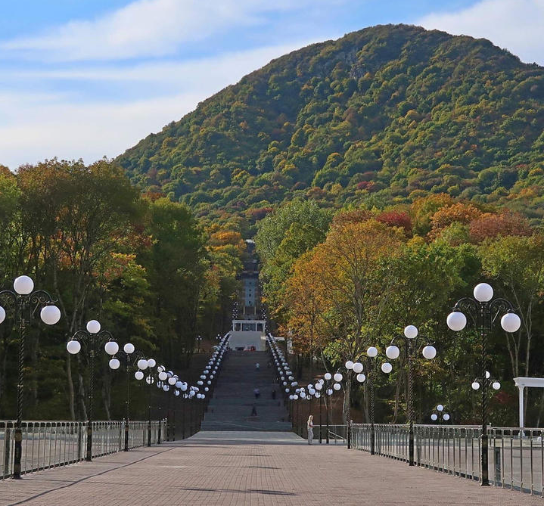
МУНИЦИПАЛЬНОЙ ПРОГРАММА «Развитие жилищно-коммунального хозяйства в городе-курорте Железноводске Ставропольского края» включает подпрограмму «Благоустройство территории города-курорта Железноводска Ставропольского края», предусматривающую финансирование ряда мероприятий из местного бюджета. Кроме того, с министерством жилищно-коммунального хозяйства Ставропольского края заключено соглашение на предоставление субсидий по благоустройству территорий города-курорта Железноводска. С учетом дополнительных соглашений к данному соглашению общий объем предоставленных субсидий в 2019 году составил 65 466 000,00 рублей при софинансировании из местного бюджета в сумме 3 446 000,00 рублей.
Указанные средства были направлены в том числе: на благоустройство фонтана в курортном парке, ремонт линий наружного освещения, приобретение санитарно-гигиенического комплекса в курортный парк, приобретение посадочного материала на Нижнюю каскадную лестницу.

Slide 7
За счет средств бюджета городского округа проведены мероприятия по благоустройству, озеленению и санитарной очистке, а именно:
техническое обслуживание уличного освещения на сумму 1 894,00 тысячи рублей; для нужд наружного освещения улиц городского округа приобретен 1 миллион 984 тысяч киловатт электрической энергии на сумму 13 392,40 тысячи рублей;
в рамках муниципальных контрактов на городских территориях высажено более 75 тысяч штук цветов, производилась обрезка и спил сухих и аварийных деревьев, акарицидная обработка зеленых зон, покос сорной растительности. Сумма выполненных работ составила 4 846,00 тысяч рублей, что сопоставимо с объемом предыдущего года.
в городском парке имени Говорухина выполнялась уборка территорий, покос сорной растительности, проведена акарицидная обработка.
выполнены работы содержанию и озеленению курортного парка, в том числе: высажены более 52,5 тысяч цветов производилось выкашивание сорной растительности, выполнялось летнее и зимнее содержание территорий лечебного парка, проложен водопровод к туалету, произведен ремонт скамеек, всего на сумму 7 306,00 тысяч рублей.
выполнялись работы по летней и зимней ручной уборке улиц города Железноводска и поселка Иноземцево. На данные работы в бюджете предусмотрены средства в сумме 3 695,00 тысяч рублей, что выше расходов 2018 года на 44 %.
отловлено 507 голов безнадзорных животных на сумму 692,4 тысячи рублей, что превышает уровень 2018 года на 145 голов.

Slide 8
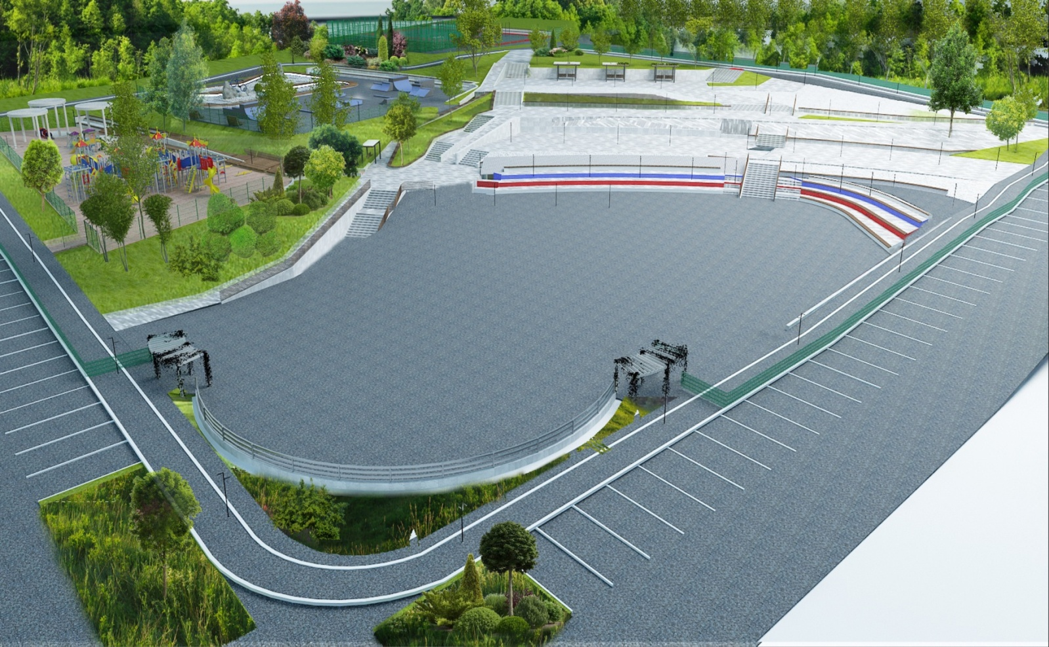
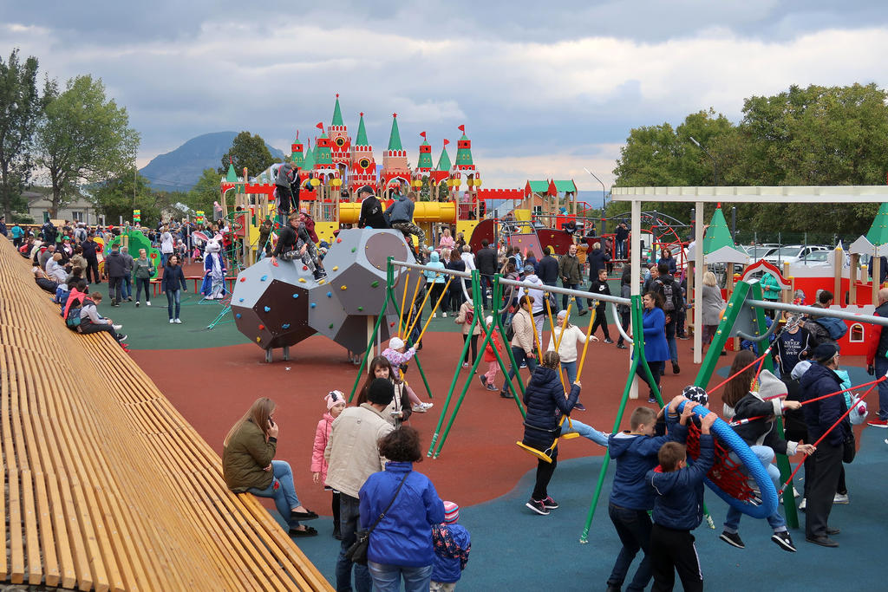
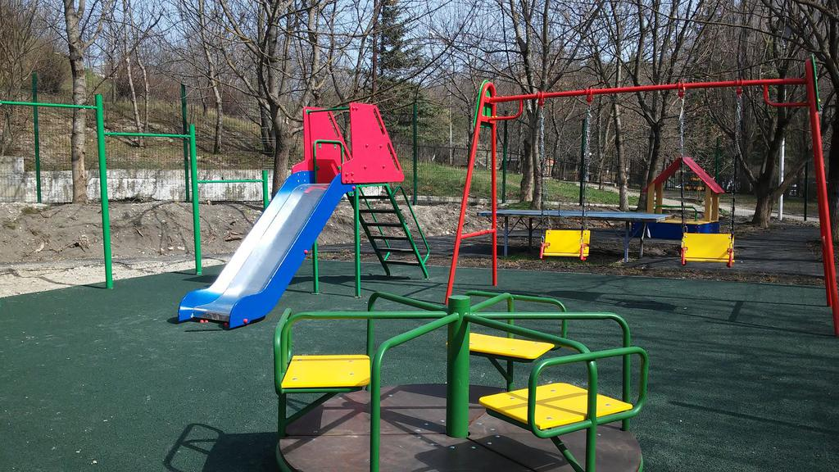
В целях реализации ПРОГРАММЫ «Формирования современной городской среды» выполнены работы по благоустройству общественной территории: парка «Комсомольская поляна». Общая сумма выполненных работ составила 103 784,00 тысячи рублей. По сравнению с 2018 годом в 2019 году рост расходов на реализацию программных мероприятий составил почти 300 процентов. Также в 2019 году при софинансировании с краевым бюджетом выполнены работы по ремонту 12 дворовых территорий городского округа на сумму 16 641,00 тысячу рублей.

Slide 9
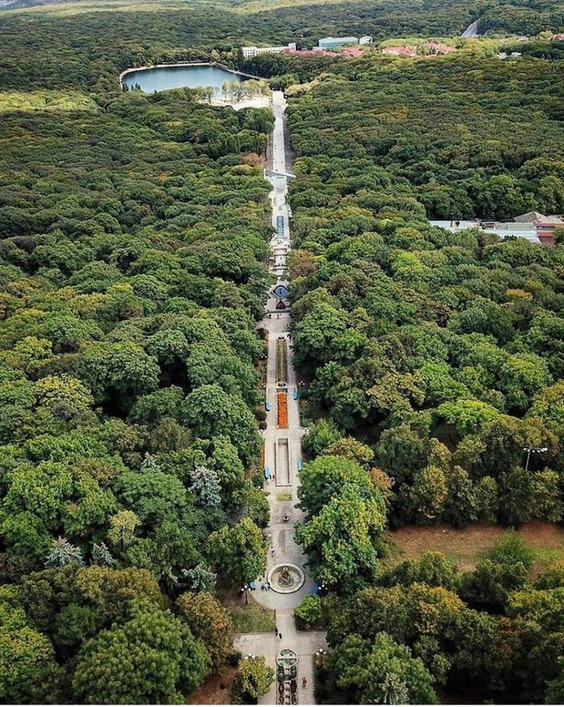
В 2019 году на благоустройство территории в рамках утвержденной концепции проекта «Нижняя каскадная лестница» направлены бюджетные ассигнования в сумме 153 606 тысяч рублей, без учета внебюджетных источников финансирования в размере 85 754,60 тысяч рублей.

Slide 10
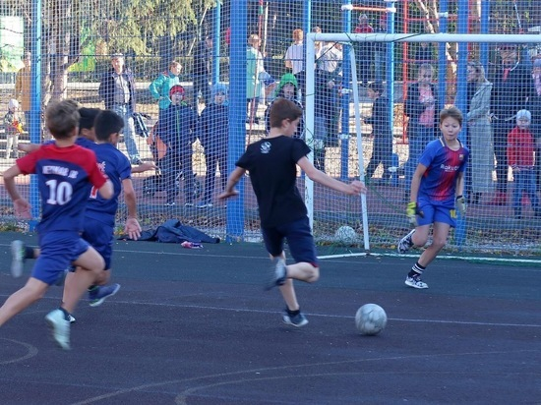
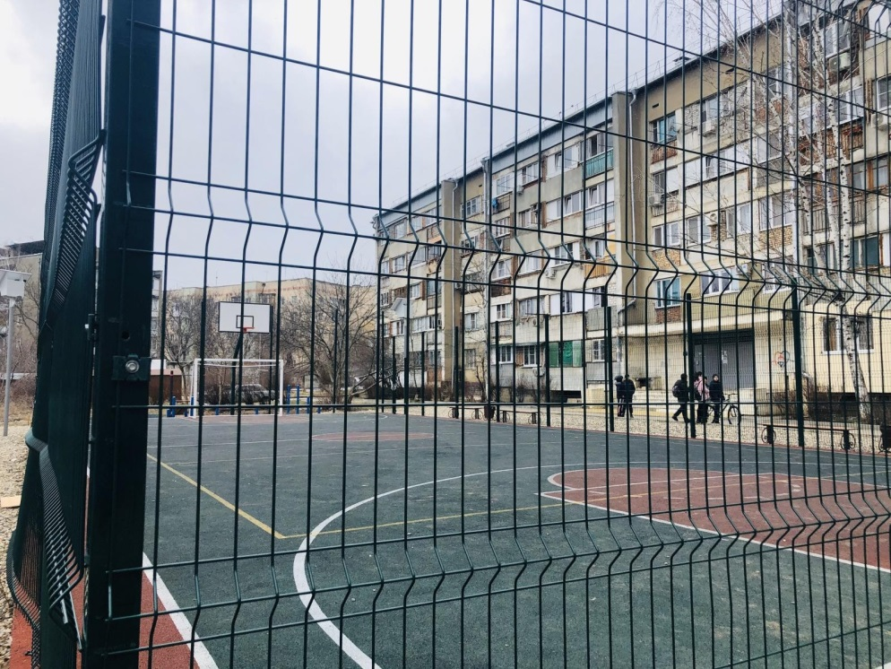
Также город принял участие в государственной программе Ставропольского края «Управление финансами» в части реализации проектов развития территорий, основанных на местных инициативах. Четыре проекта были реализованы на территории города-курорта Железноводска - это обустройство детской площадки в жилом районе Капельница и три спортивных площадки (1 в пос. Иноземцево и 2 в г. Железноводске) на сумму 13 423,00 рублей.

Slide 11
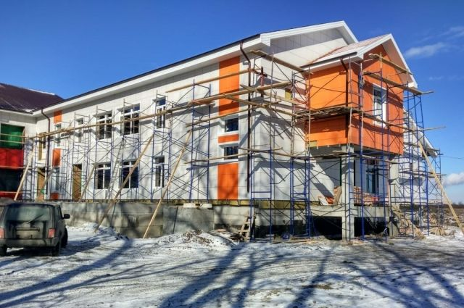
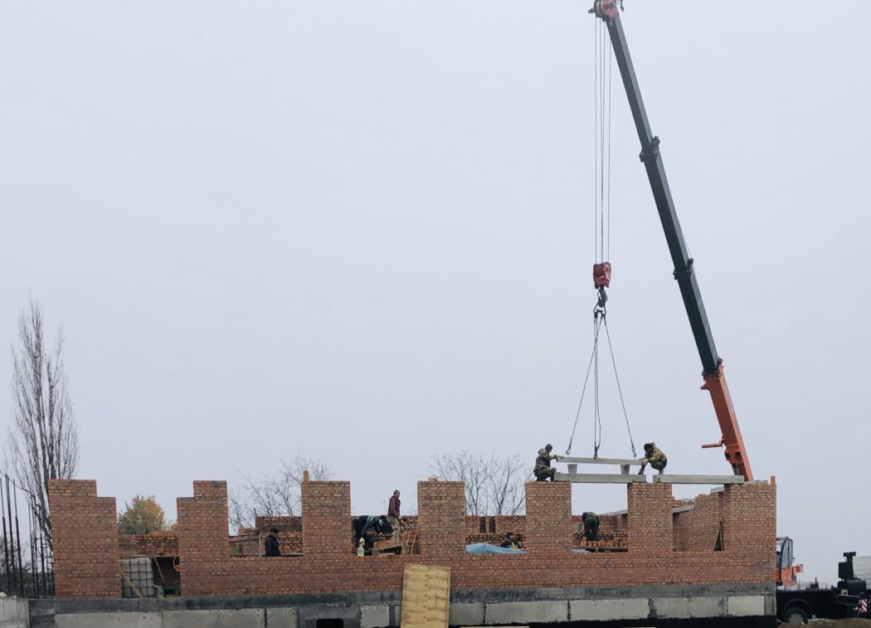
Ведется строительство детского сада-яслей в жилом районе Капельница. В 2019 году сумма выполненных работ составила 89 миллионов 200 тысяч рублей.

Slide 12
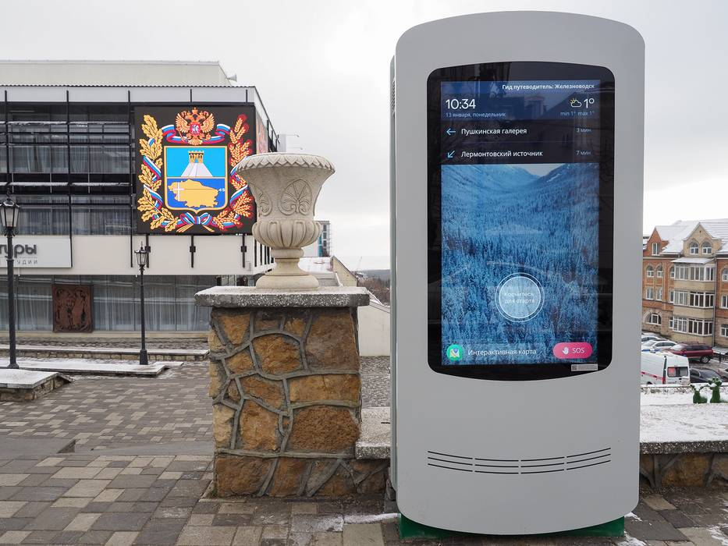
В рамках внедрения на территории городского округа цифровой платформы «Умный город» заключен муниципальный контракт, в целях исполнения которого объем выполненных работ составил 32 646,5 тысяч рублей

Slide 13
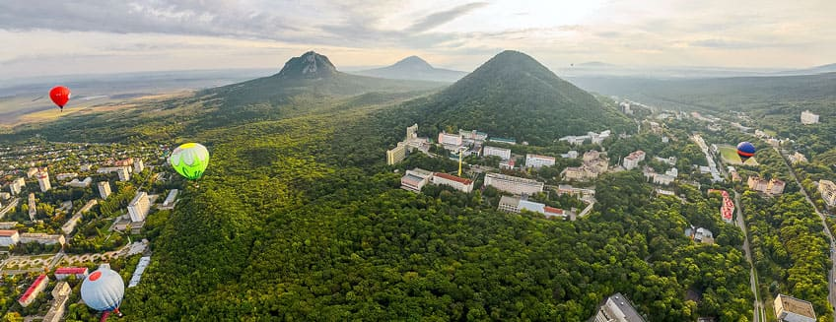
Кассовый расход бюджетных средств на 1 января 2020 года на реализацию мероприятий всех программ по Управлению городского хозяйства составил 659 699,7 тысяч рублей, рост по сравнению с уровнем 2018 года (326 898,7 тысяч рублей) составляет более, чем в два раза.
Спасибо за внимание!

